Slide 1
«МИР ПРАВ ДЕТЕЙ»
14.12.15г. -18.12.15г.
ПРАВОВАЯ НЕДЕЛЯ

Slide 2
Ну, нельзя же нравиться
Всем подряд!
Нужно кого-то и раздражать
Для разнообразия!
Хочу устроить праздник прямо сегодня и сейчас! Хочу-хочу-хочу!
Хочу устроить праздник прямо сегодня и сейчас!
Хочу-хочу-хочу!

Slide 3
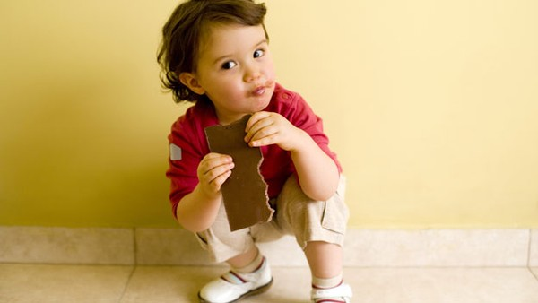

Slide 4
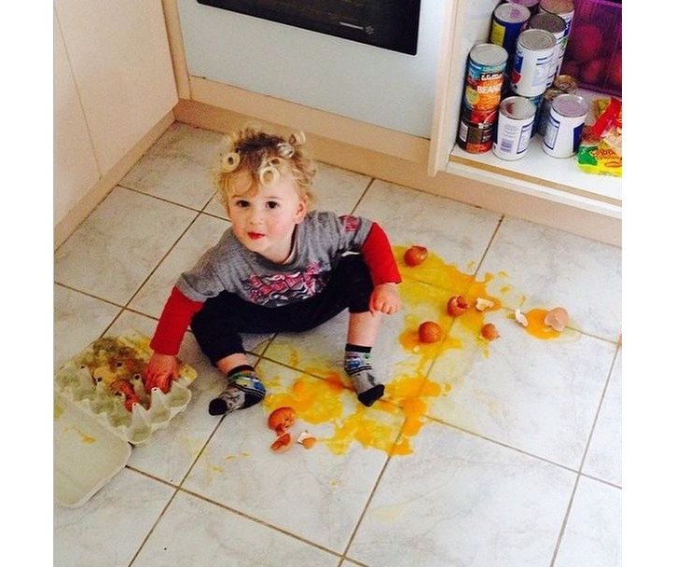

Slide 5
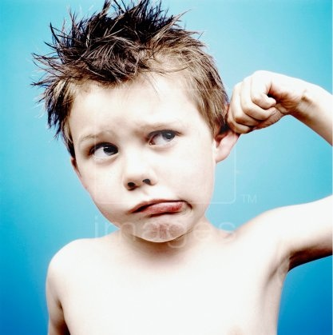
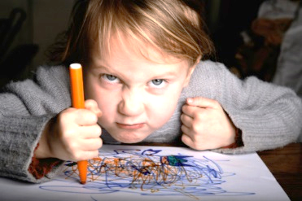

Slide 6
По словарю Ожегова:
«Право - это совокупность устанавливаемых и охраняемых государственной властью норм и правил, регулирующих отношения людей в обществе».

Slide 7
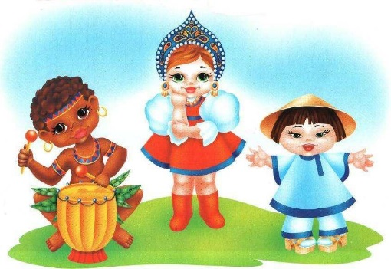
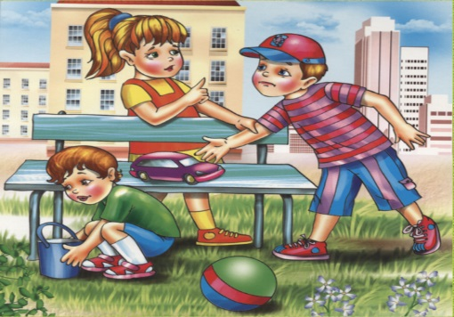
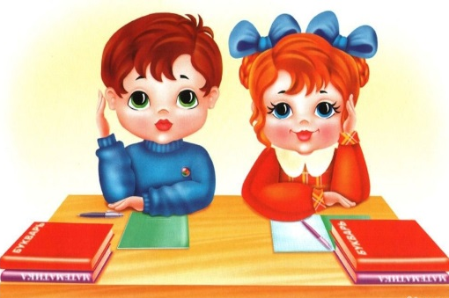
ПРАВА ДЕТЕЙ
В своих правах мы все равны: И взрослые и дети. Все расы, веры, языки – Все люди на планете.
В дом без спроса к вам никто Заходить не может. Ваши вещи и добро Брать не может тоже.
На любовь имеют право Все ребята на Земле, На заботу и на ласку, Право жить в своей семье.
Никто не может вас пытать, Делать больно, обижать. Вы запомните одно – Бить детей запрещено!
Сохранить своё здоровье – Право есть у нас такое. Заболев, когда случиться – Каждый вправе полечиться.
В школу ходят все детишки -
Это право есть у нас.
Пишем там, читаем книжки,
Всему учат в школе нас.

Slide 8
ОБЯЗАННОСТИ ШКОЛЬНИКА
Помогать старшим и младшим
Хорошо учиться
Содержать в чистоте свой дом и учебный класс
Следить за своим внешним видом
Хорошо вести себя в школе
Охранять природу
Не нарушать дисциплину на уроках
и переменах
Уважать права других людей

Slide 9
НЕТ ПРАВ БЕЗ ОБЯЗАННОСТЕЙ,
КАК НЕТ ОБЯЗАННОСТЕЙ БЕЗ ПРАВ!

Slide 10
ПЛАН НЕДЕЛИ «Мир прав детей»
Понедельник | Линейка, посвященная открытию недели. Книжная выставка в школьной библиотеке.
Вторник | Конкурс раскрасок для учащихся 2-3 классов «Мои права». Просмотр мультфильмов по правам детей.
Среда | Классный час для учащихся 4-5 классов «Государственная символика России» (в 13.20) Просмотр мультфильмов по правам детей.
Четверг | Мероприятие для учащихся 6-8 классов «Имею право, но обязан!» (в 14.30) Просмотр мультфильмов по правам детей.
Пятница | Мероприятие для учащихся 2-4 классов «Права человека» (в 12.30) Беседа в краевой юношеской библиотеке для учащихся 9-10 классов «Ваши права, дети». (в 15.00)
Понедельник | Заключительная тематическая линейка.

Slide 12
СПАСИБО ЗА ВНИМАНИЕ !

